Slide 1
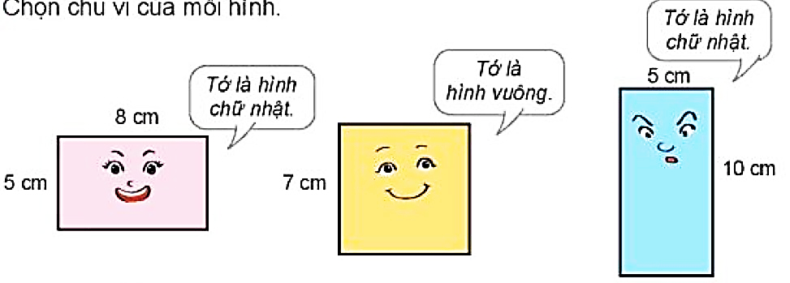
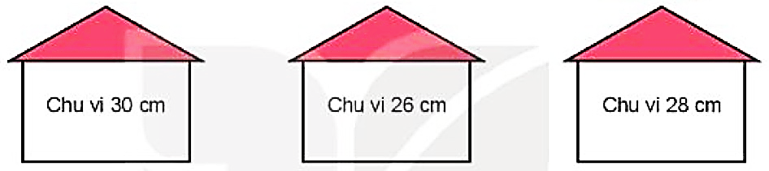
Thứ……ngày…..tháng…..năm…….
TOÁN
Chu vi hình chữ nhật, chu vi hình vuông
1
Chọn chu vi của mỗi hình

